Slide 1

Žilina, jún 2022 Účastník: Juraj Hvorečný

Slide 2
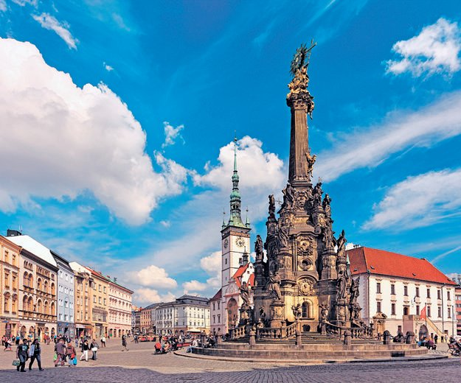
Horné a Dolné námestie - historické srdce mesta
V roku 2000 sa Olomouc dostal do zoznamu svetového kultúrneho a prírodného dedičstva UNESCO. Zásluhu na tom má barokový Stĺp Najsvätejšej Trojice.
Najväčšie barokové súsošie v Českej republike meria 32 metrov a možno na ňom napočítať 18 sôch svätcov, 12 svetlonosičov a 12 reliéfov s postavami apoštolov. Vo vnútri je navyše kaplnka.

Slide 3
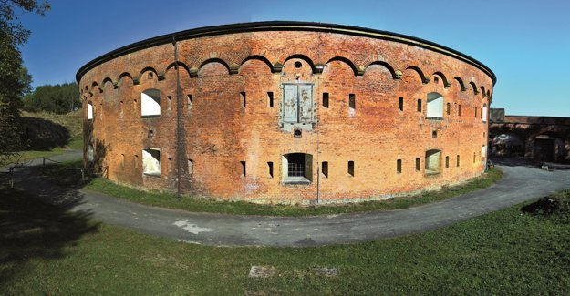
Olomoucké pevnosti
Olomouc má unikátny systém vojenských opevnení , ktorý vznikali od konca osemnásteho storočia
Tvorilo ho zhruba dvadsať vojenských objektov a pevností, ktoré dnes prepája tridsaťkilometrový náučný chodník. Prístupný je peším turistom i cyklistom
Všetky vojenské objekty nie sú prístupné pre verejnosť, navštíviť však môžete napríklad pevnosť Fořt číslo XVII - Křelov, ktorá bola postavená v rokoch 1851 až 1854.

Slide 4
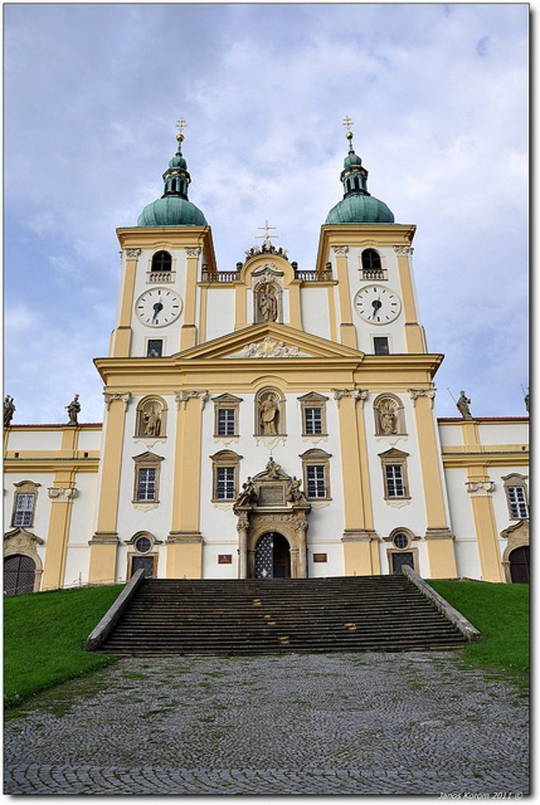
Svatý Kopeček
Asi päť kilometrov severovýchodne od Olomouca sa nachádza pútnické miesto - Svatý Kopeček.
V roku 1629 sa tu údajne olomouckému kupcovi Samuelovi Andrýskovi zjavila Panna Mária. Na jej pamiatku sa rozhodol postaviť malú kaplnku do ktorej začalo prúdiť čoraz viac pútnikov.
Jej veľkosť im nestačila a v roku 1669 na Svatom Kopečku začali stavať kostol Navštívenia Panny Márie, ktorý v roku 1679 posvätil biskup Karol II. Lichtenstein. Celá stavba bola dokončená na začiatku osemnásteho storočia.

Slide 5
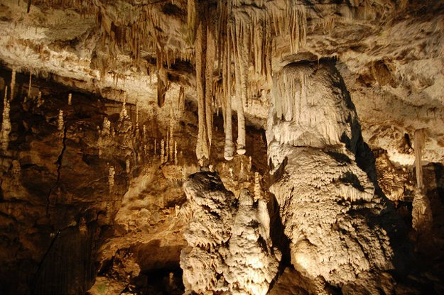
Javoříčské jaskyne
Ak sa budete chcieť rozhliadnuť po okolí mesta, navštívte Javoříčské jaskyne západne od Olomouca. Sú unikátne zachovalou a rozmanitou kvapľovou výzdobou, jednou z najbohatších v Českej republike.
Prehliadkové trasy sú dve, dlhšia meria osemsto metrov a kratšia štyristopäťdesiat. Podzemný systém Javoříčských jaskýň vytvára komplikovaný komplex chodieb, dómov a priepastí.
Sú tiež zimoviskom jedného z najmenších druhov netopierov - vápencov malých, veľkých približne ako slivky.

Slide 6
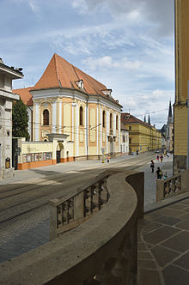
Vlastivedné múzeum v Olomouci
Vlastivedné múzeum v Olomouci vzniklo v roku 1883, kedy bol založený Vlastenecký spolek muzejní, ktorý súčasne zriadil svoje spolkové múzeum, ako prvé české múzeum na Morave
Hlavnými zakladateľmi múzea, okrem iných bol významný archeológ a antropológ Jindřich Wankel, spisovateľ a vlastivedný pracovník Jan Havelka, sliezsky buditeľ a historik Vincenc Prasek, a tiež vlastenecký kňaz a etnograf Ignát Wurm.

Slide 7
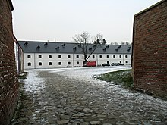
Pevnost poznání
Pevnost poznání je interaktívne múzeum vedy v Olomouci. Bolo otvorené 16. apríla 2015. Múzeum založila Prírodovedecká fakulta Univerzity Palackého. Múzeum je súčasťou univerzity čo je v Česku výnimkou. Väčšina zamestnancov pevnosti sú odborníci z Prírodovedeckej fakulty univerzity.
Pevnosť poznání vznikala tri roky a stála viac než 150 miliónov českých korún, resp. skoro 200 miliónov. Vznikla na mieste bývalého delostreleckého skladu z roku 1897

Slide 8
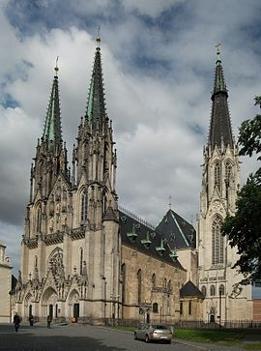
Katedrála svätého Václava
Katedrála svätého Václava v moravskom meste Olomouc je hlavnou dominantou tohto mesta. Je centrom rímskokatolíckej olomouckej arcidiecézy
.Katedrála je typickou ukážkou gotiky. Veža chrámu má výšku 100,65 metrov a je to druhá najvyššia veža v Česku. V rokoch 1883 až 1892 prebehla rozsiahla regotizácia stavby. Ďalšia rekonštrukcia sa uskutočnila v rokoch 2004 až 2007.

Slide 9
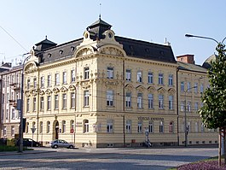
Vedecká knižnica v Olomouci
Vedecká knižnica v Olomouci je vedecká knižnica so sídlom v štatutárnom meste Olomouci. Radí sa medzi najvýznamnejšie knižnice na území Česka s unikátnym súborom historických fondov. Tento súbor tvorí 1 451 rukopisov, 1 700 prvotlač a takmer 80 000 zväzkov starých tlačí. Knižnica bola založená v roku 1566 a až do roku 1860 plnila funkciu akademickej knižnice olomouckej univerzity.
Právo povinného výtlačku získala roku 1807 a od roku 1947 pre územie celého vtedajšieho Česko-Slovenska, dnes má toto právo na území celého Česka.

Slide 10
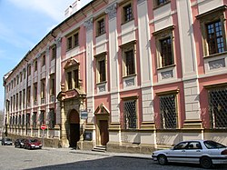
Univerzita Palackého v Olomouci
Univerzita Palackého v Olomouci je druhá najstaršia univerzita v Česku, najstaršia na Morave.
Univerzita má 8 fakúlt na ktorých študuje viac než 24 000 študentov
Univerzita vznikla 22. decembra 1573 udelením príslušných práv vtedajšiemu jezuitskému internátu. Vysokoškolská výuka začala o tri roky neskôr. V dobe stavovského povstania univerzita na čas zanikla, ale v roku 1621 bola obnovená

Slide 11
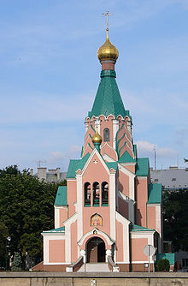
Chrám svätého Gorazda
Chrám svätého Gorazda v moravskom meste Olomouc je katedrálnym chrámom pravoslávnej cirkvi olomoucko-brnianskej eparchie Pravoslávnej cirkvi v Česku a na Slovensku. Nachádza sa na Gorazdovom námestí.
Pravoslávna obec v meste Olomouc vznikla v roku 1924 a v tom istom roku sa tu slúžila prvá pravoslávna liturgia. 13. júna 1937 bol položený základný kameň pravoslávneho chrámu. Stavbu viedol Vsevolod Kolomacký. Stavba bola financovaná z cirkevných zbierok. Chrám bol posvätený 29. mája 1939.Zasvätený bol svätému Gorazdovi, arcibiskupovi moravskému.

Slide 12
Ďakujem za pozornosť
Juraj Hvorečný, II.AP

